Slide 1
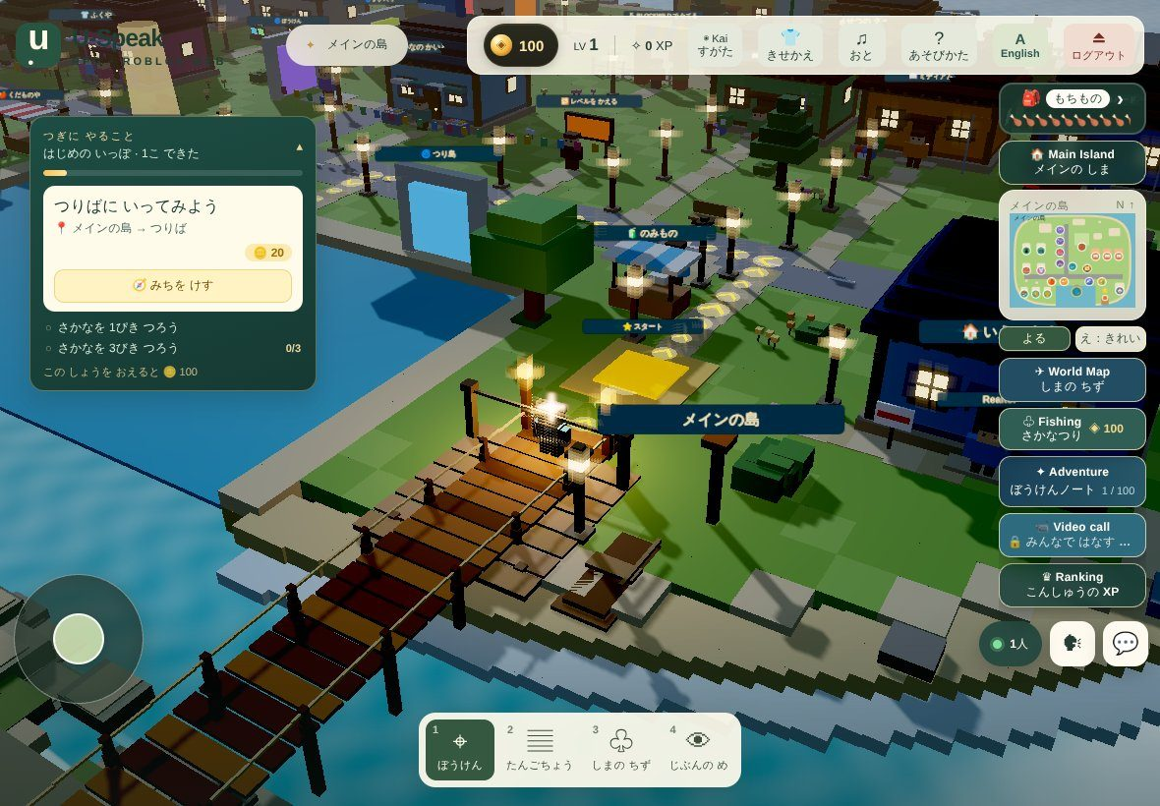
合同会社 U-Speak Lab
U-Speak Web版
英語で遊ぶ3Dの島と、教室・家庭をつなぐ学習記録
サービス資料
ブラウザだけで動く（iPad・PC）
メインの島（英単語ハウス・お店・ゲート）と、橋でつながるU-Speak島

Slide 2
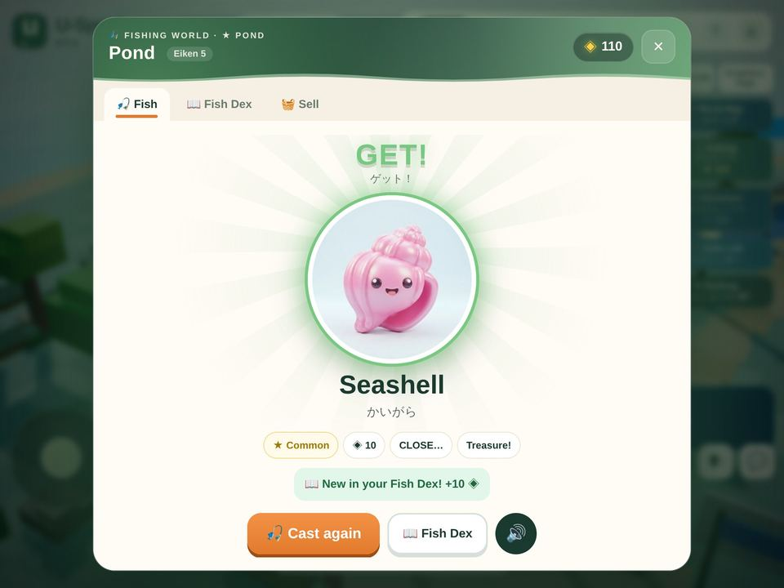
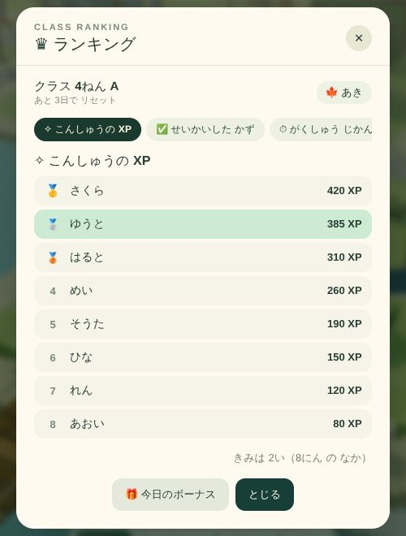
英語に答えるほど、3Dの島で先へ進める
19の島
つり・ぼくじょう・レース・英検など
判定はサーバー
正解とコインを画面側で変えられない
21の指標で順位
今週のXP・正解数・学習時間など
つり島：英語に正解すると魚が釣れる
クラスのランキング

Slide 3
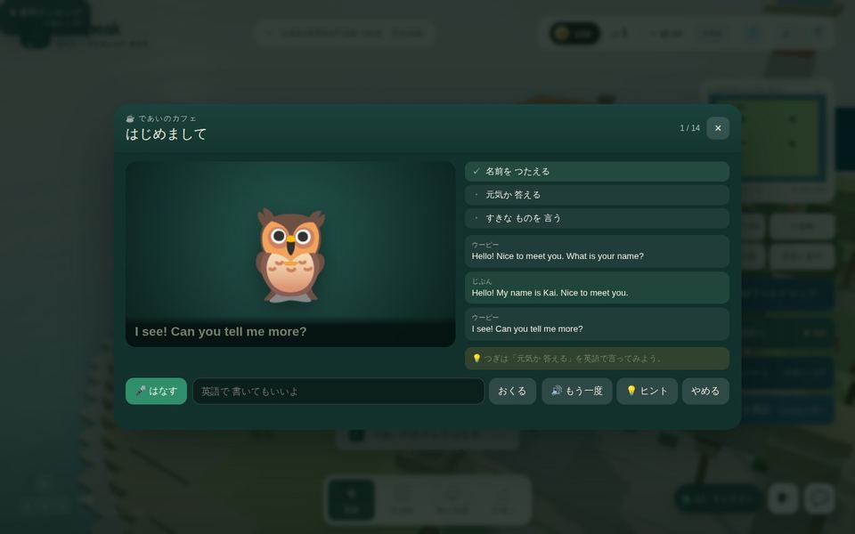
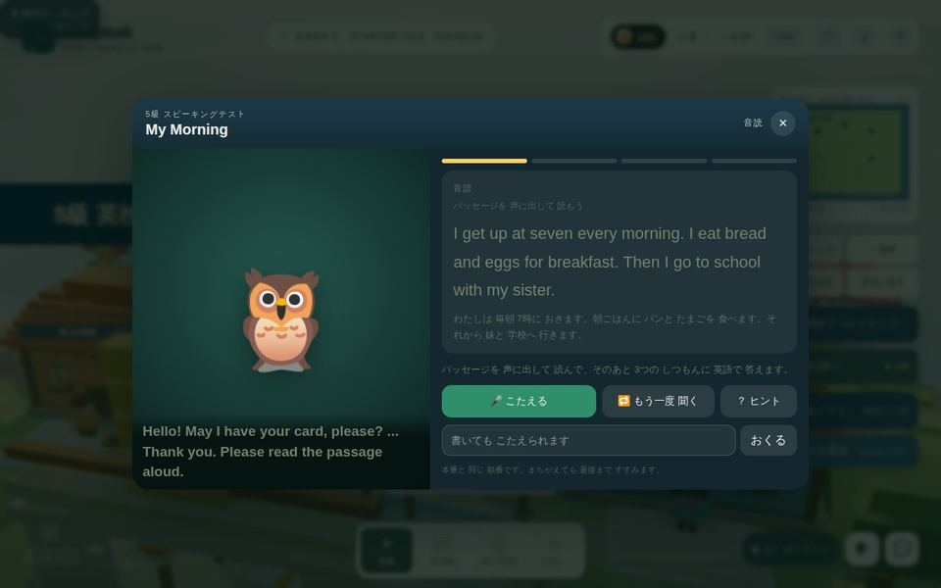
AIのウーピーと英会話・英検の面接を練習
英会話島 カフェ・買い物など8つの場面
言えたことをサーバーが判定してXPとコイン
英検5〜3級の島 読む・聞く・書く・話す
本番と同じ順番の面接練習。採点の厳しさは先生が選ぶ
AI英会話・英検の島・みんなで話す島はプレミアム機能（名簿で生徒ごとにオン）

Slide 4
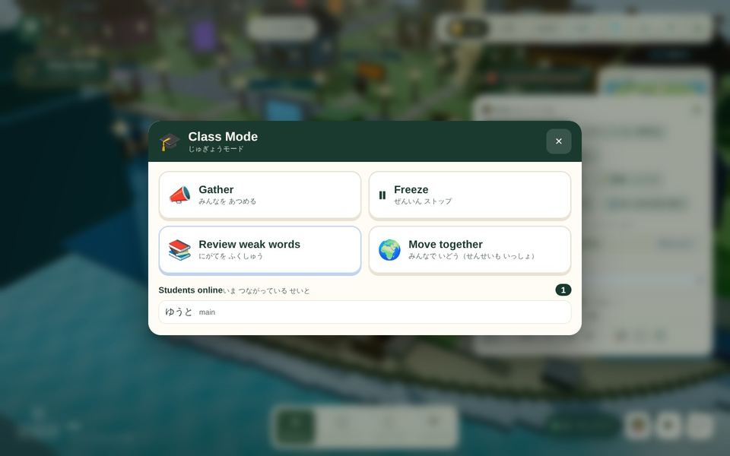
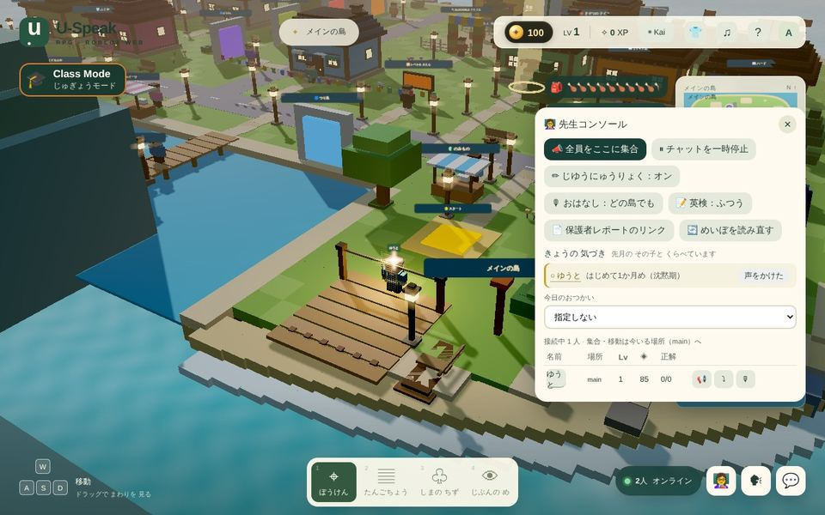
授業モードでクラス全員をワンタップで動かす
授業モード
集合・一時停止・苦手単語の復習・みんなで移動
先生コンソール
声をかける子の気づき・先生のメモ・英検準会場の見込み

Slide 5
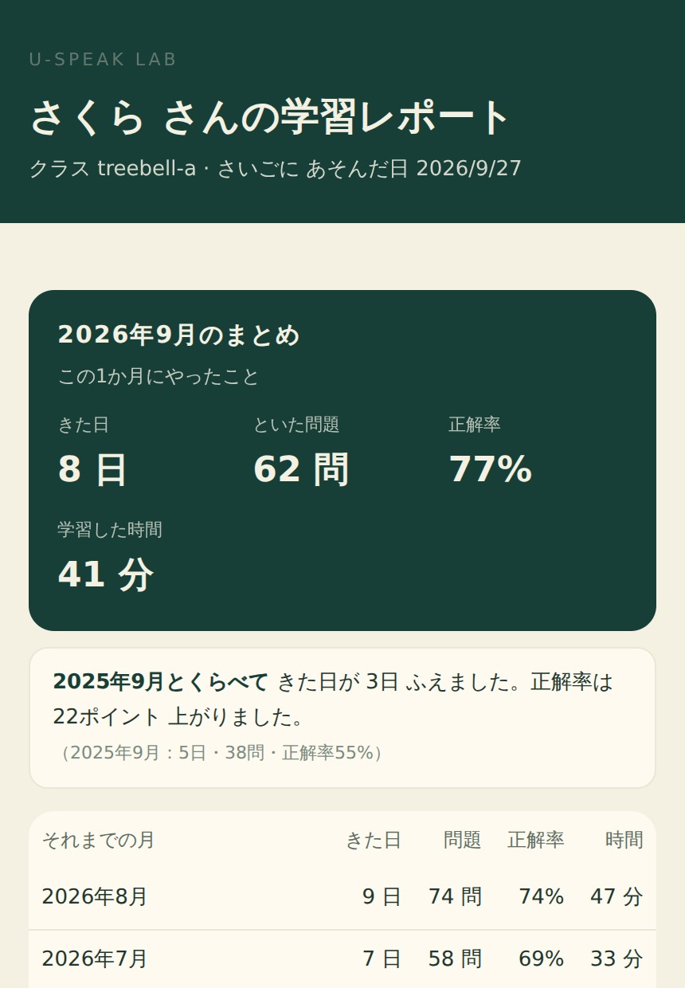
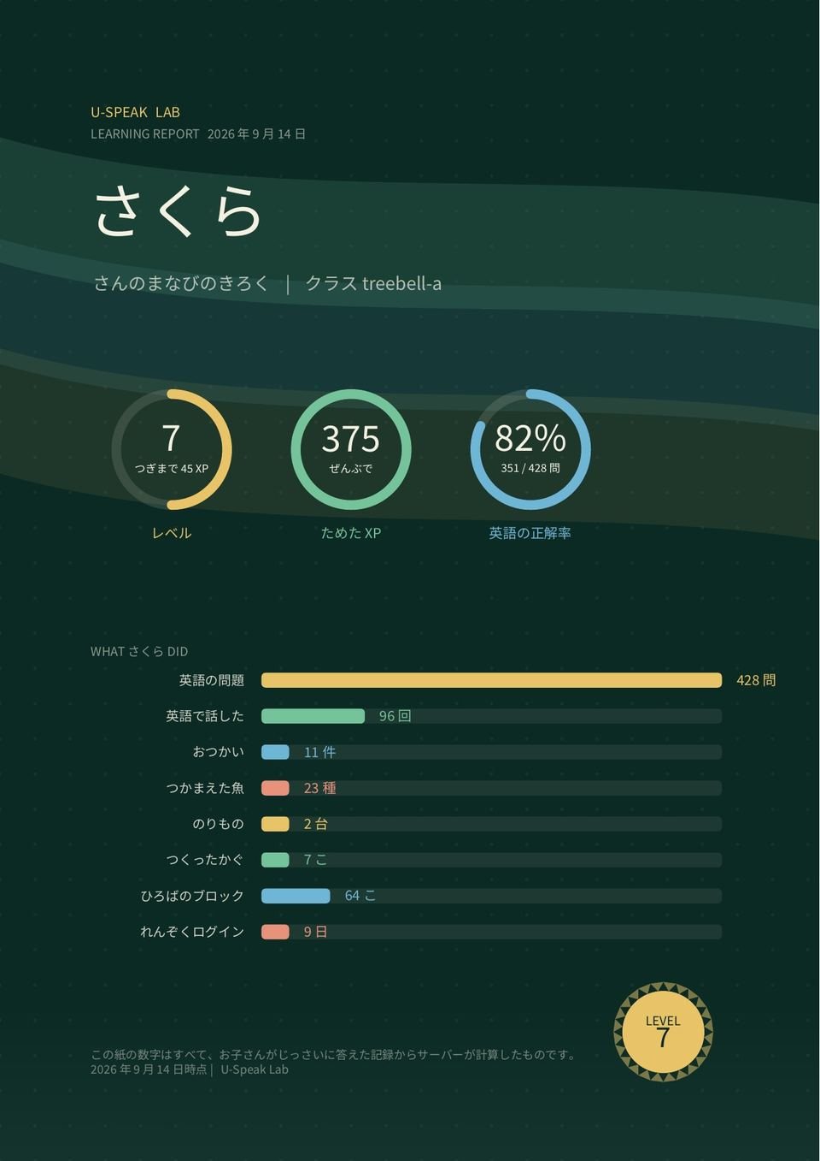
保護者レポートは遊んだ記録から自動でできる
今月のまとめ
来た日・問題数・正解率・学習時間、去年の同じ月とも比べる
英検の目安と4技能
練習で目安に届いた級がわかる
クラスの中の順位
本人の順位と人数だけを表示
先生のメモ・記録証
面談メモもワンクリック
Webのレポート（左）とA4のPDF（右）

Slide 6
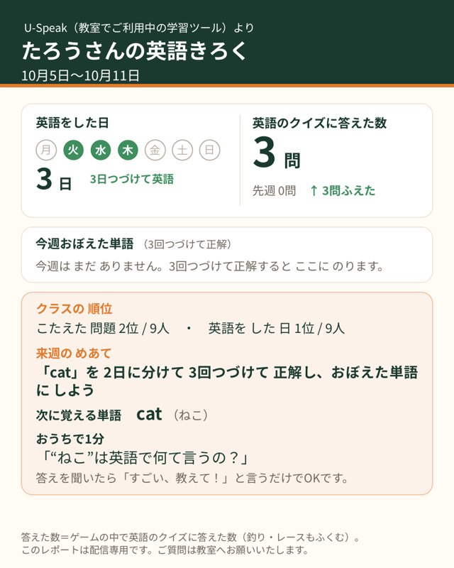
LINEで毎週自動配信、保護者はQRを読むだけ
1
教室が配信を設定
毎週・隔週・毎月から選び、曜日と時刻を決める
2
保護者がQRで登録
子どもごとのカードを読み取りLINEで受け取る（1人に4人まで）
3
レポートを自動作成して配信
英語をした日・答えた数・覚えた単語・来週のめあて
4
先生のひとことを添える
クラスの順位も1行で載る。PDFでも見られる

